Slide 1
Парадоксы Африки
МБОУ «Кишкинская средняя школа»
Выполнил обучающийся
7 класса Фролов Егор

Slide 2
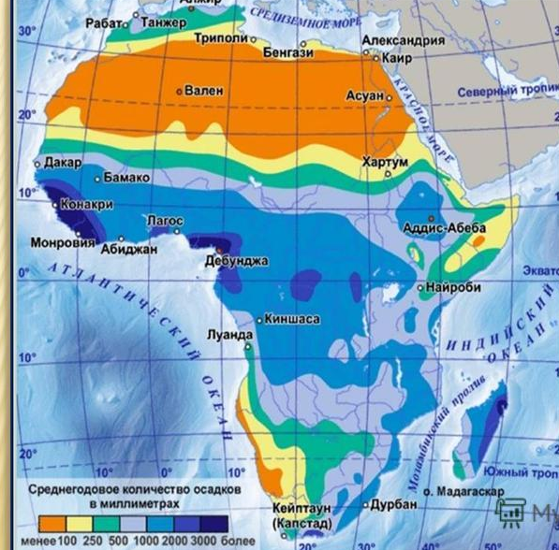
Африка- самый жаркий материк
Назовите
климатические пояса
Африки

Slide 3
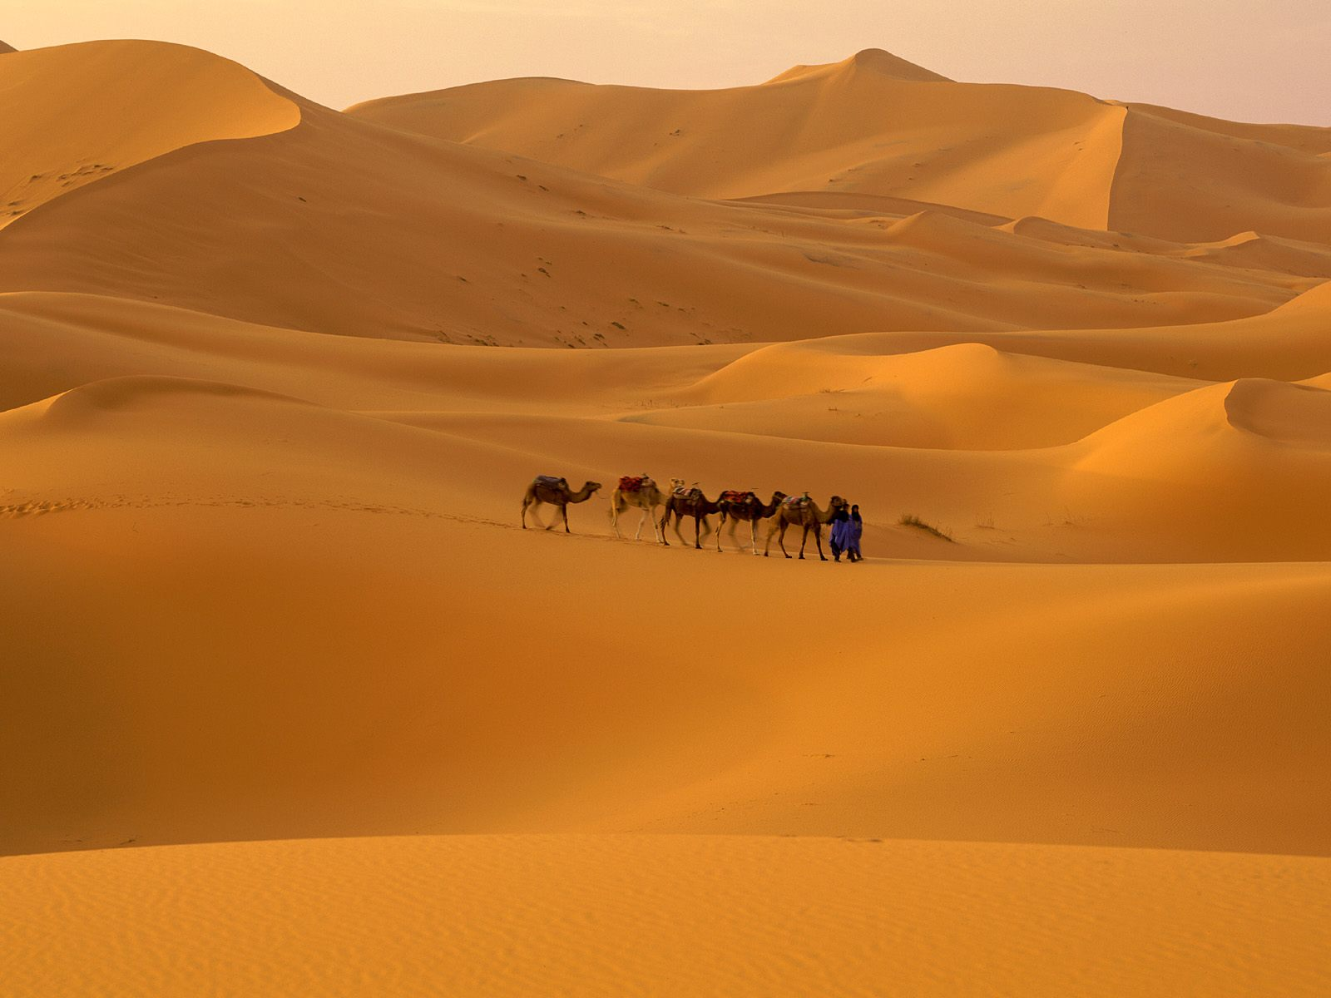
Может ли выпасть снег в самой большой пустыне мира Сахара?

Slide 4
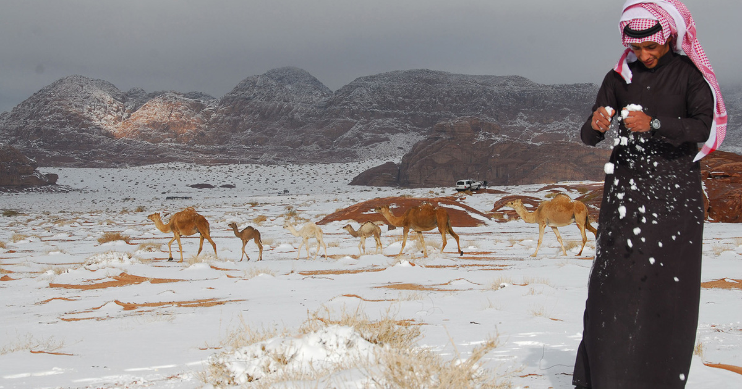

Slide 5
Видео «Морозы в Африке»
https://youtu.be/DwKp-w1Ujdc

